Slide 1

Reporte de Monitoreo
Versión 1.0
Enero – Junio 2016
Fecha de elaboración: 06/06/2016

Slide 2
Hitos
Nombre de hito | Fecha Planeada | Fecha Real
Arranque de proyecto anual | 11/01/16 | 11/01/16
Venta mensual de Enero | 02/02/16 | 02/02/16
Venta mensual Febrero | 02/03/16 | 10/03/16
Venta Mensual Marzo | 03/04/2016 | 08/04/16
Venta Mensual Abril | 03/05/2016 | 23/05/16
Venta Mensual Mayo | 03/06/2016 | 06/06/2016

Slide 3
Recursos humanos
Marisol Ornelas
Alma Yesenia García
Adriana Jaramillo
Ricardo Novela
Francisco González Sánchez
José Francisco Llamas
Capacitaciones Requeridas:
Capacitación en procesos → 11 Enero 2016
Capacitación en procesos y catalogo de productos →25 Febrero 2016

Slide 4
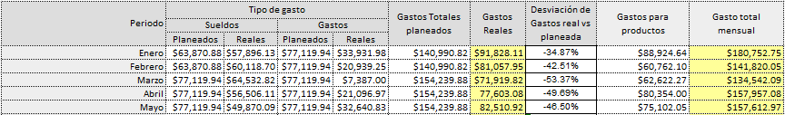
Reporte de Gastos mensuales 2016
Gastos Mensuales
Análisis: Los gastos planeados mensuales siguen por debajo de lo planeado lo cual implica estabilidad en la empresa en cuanto a los gastos requeridos.

Slide 5
Desviación de Gastos mensuales
Desviación de Gastos Mensual

Slide 6
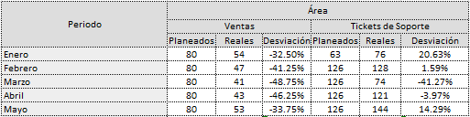
Esfuerzo área de ventas
Análisis: El esfuerzo del área de ventas se encuentra arriba del 50 porciento lo cual representa un nivel bajo en ventas. Soporte esta por encima de lo planeado lo que indica una sobrecarga en el mes de mayo.

Slide 7
Desviación de esfuerzo de ventas

Slide 8
Gráfica representativa al cuadro de datos de Esfuerzo de soporte

Slide 9
Desviación de esfuerzo de soporte

Slide 10
Auditorías físicas
Análisis: Los resultados de configuración físicos de la empresa a nivel procesos muestran resultados positivos.

Slide 11
Auditorías funcionales
Análisis: Las auditorías funcionales internas mejoraron notablemente y salieron de una calificación critica logrando un puntaje promedio superior a los 90 pts.

Slide 12
Auditorías a productos
Análisis: Existe mejora en el producto de carta de aceptación lo cual mejora la calificación global por 95 pts.

Slide 13
Auditoría a productos organizacionales
Análisis: No hay nada a destacar, salvo el aumento de puntaje en el producto reporte de monitoreo.

Slide 14
Auditorías a procesos
Análisis: Existe mejora en el proceso de implementación lo cual aumenta la calificación general del proceso.

Slide 15
Auditoría a proceso organizacionales
Analisís: No existe nada importante a destacar

Slide 16
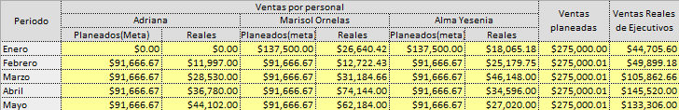
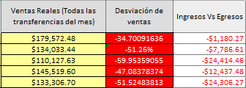

Ventas

Slide 17
Grafica de ventas mensuales vs planeadas
Se nota un decremento en ventas con respecto al mes anterior, pero nuevamente se presenta la desviación al no conseguir el objetivo especificado, se recomienda cambiar la meta establecida o bien negociar términos para motivar a vendedores y alcanzar la meta.

Slide 18
Índice de Satisfacción
Indice de satisfacción
Análisis: Sin nada importante a destacar, el promedio general de las encuestas se encuentra sobre 97 pts
Análisis basado en un muestreo de tickets mensual

Slide 19
Reporte de respaldos
Se omite esta sección ya que todos los respaldos son realizados por los proveedores de los servicios

Slide 20
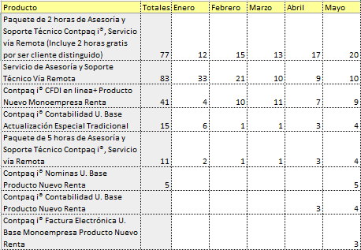
Producto Mas Vendido
Análisis: se muestra los productos vendidos en el mes de mayo.

Slide 21
Actividades en Tiempo
Actividades
Análisis: Solo una de las actividades del mes fue realizada a tiempo, se espera una mejora en esta área en futuros análisis.

Slide 22
Auditoría Organizacional de Actividades Programadas
Análisis: se recomienda poner atención en las áreas de ventas y compras ya que son actividades mensuales, las cuales tienen un apego bajo.

Slide 23
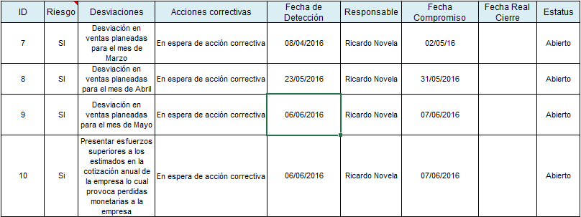
Monitoreo de Riesgos

